Slide 1
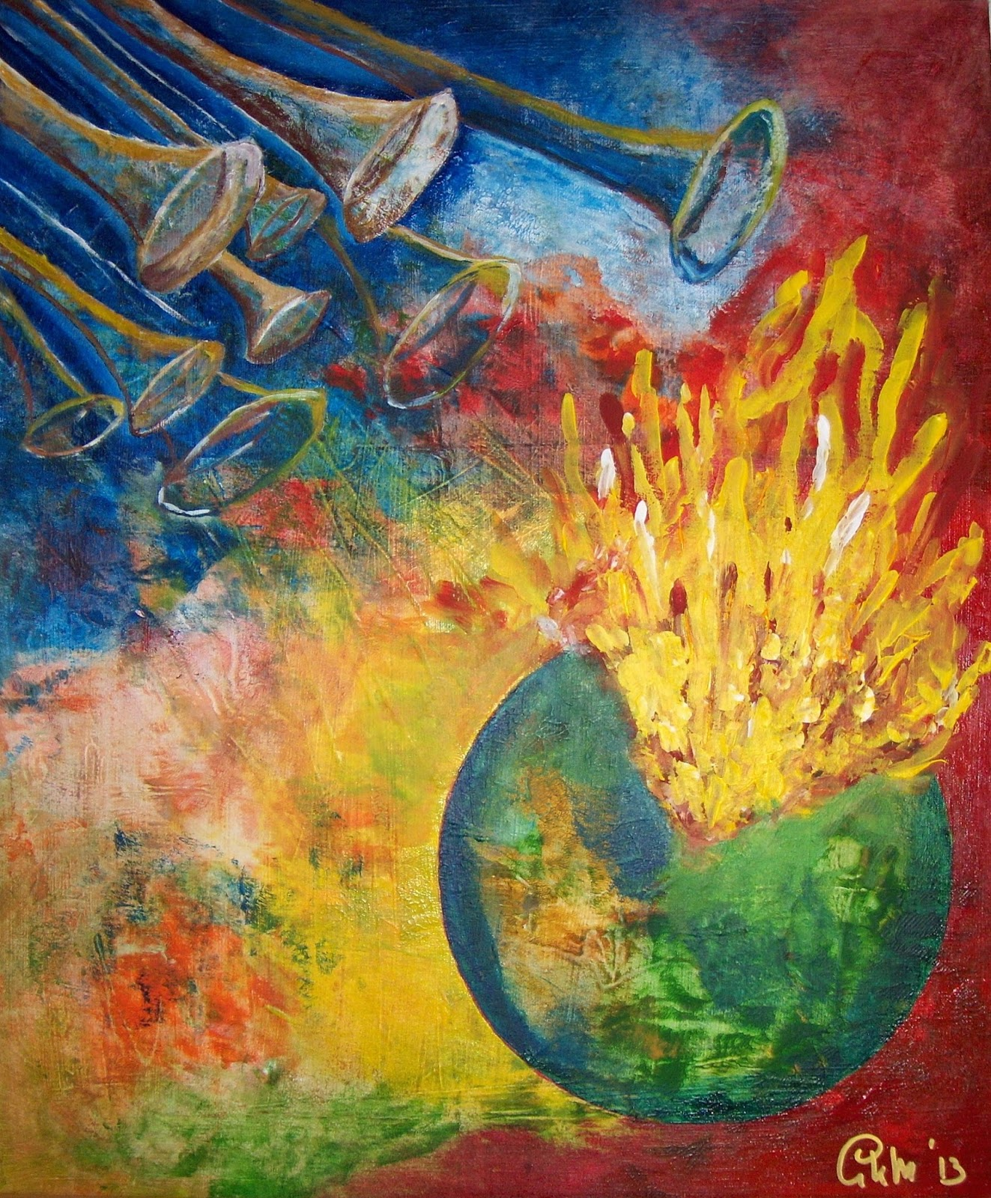
Thema:
Met sterk verlangen verwachten wij de grote dag dat Jezus terugkomt

Slide 2
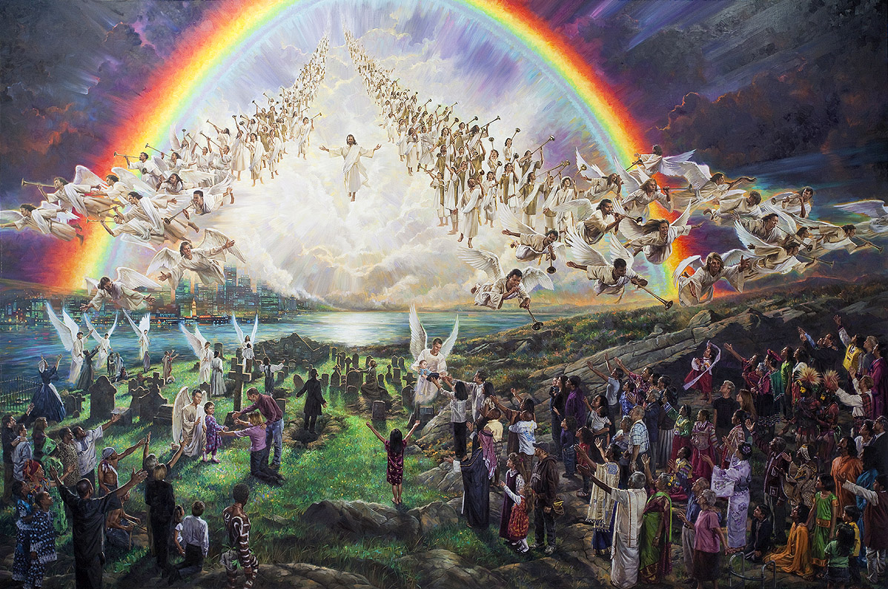
1/ Wanneer komt Jezus onze Heer terug?

Slide 3
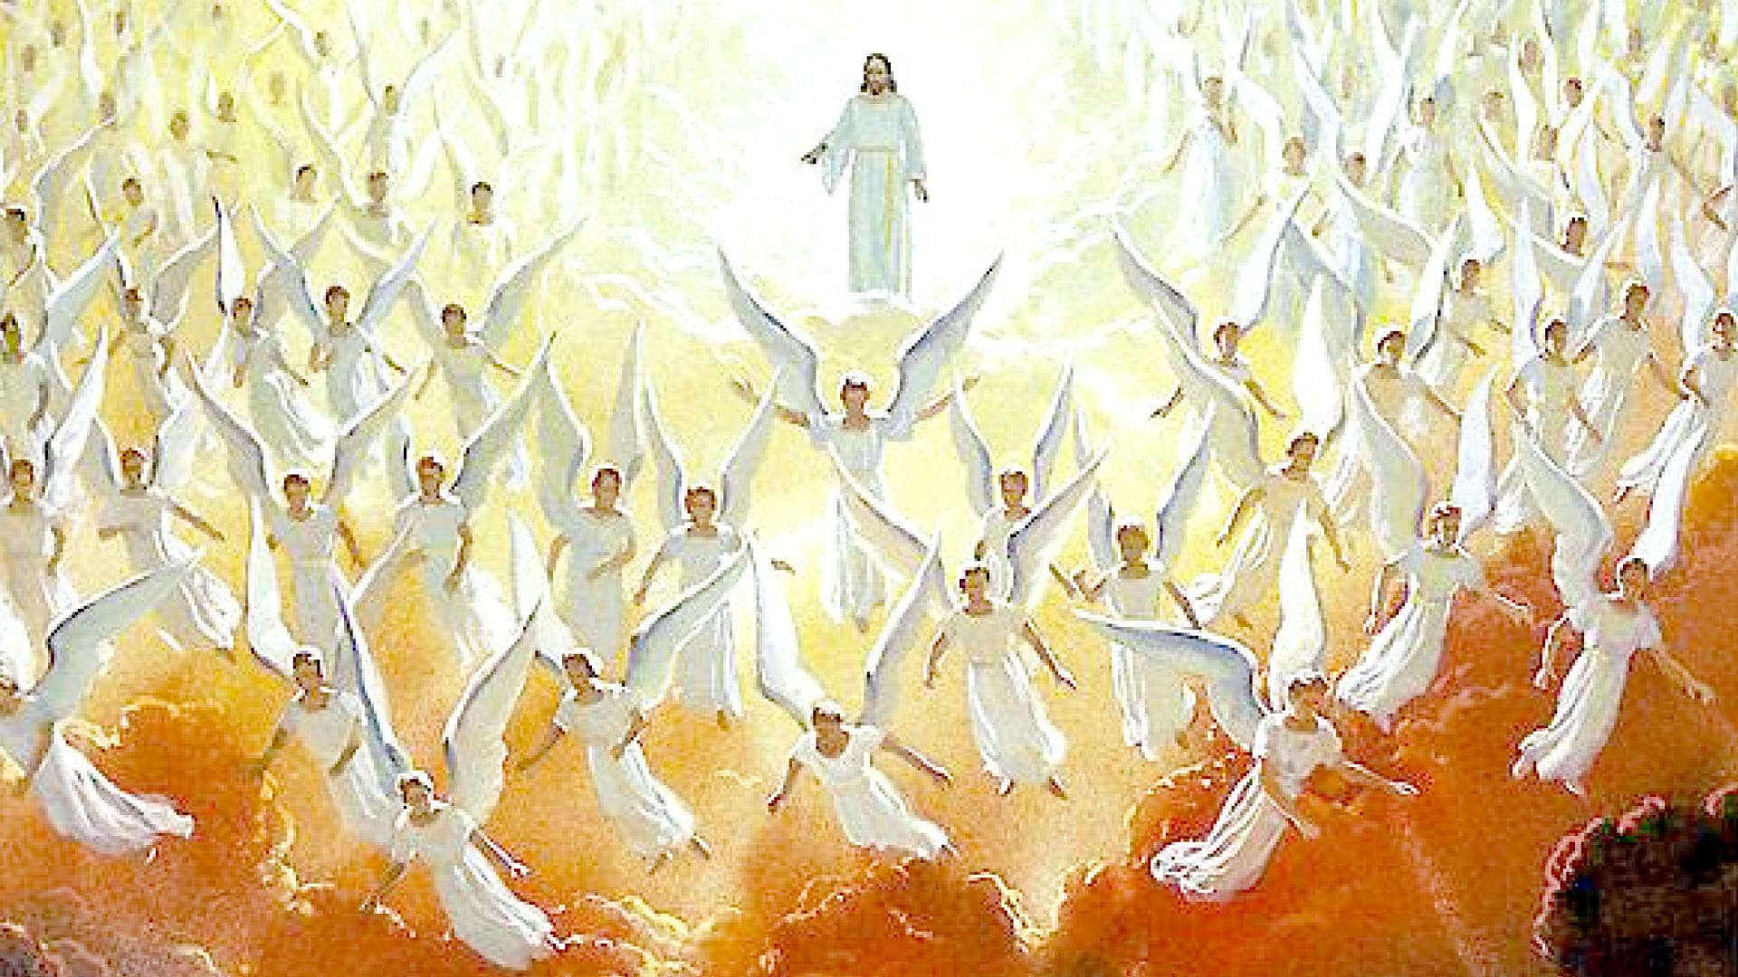
2/ Hoe zal Christus terugkomen?

Slide 4
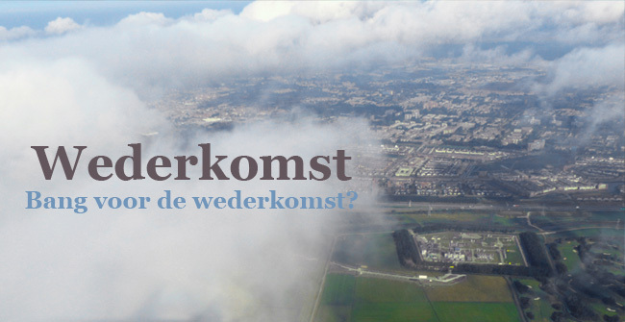
3/ Wat gebeurt er allemaal als Jezus onze Heer terugkomt?

Slide 5
Met sterk verlangen verwachten wij de grote dag dat Jezus terugkomt

